Slide 1


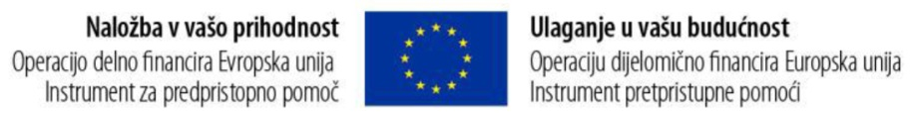
Poraba energije za javno razsvetljavo v slovenskih občinah
Mitja Prelovšek, prof. dr. Grega Bizjak
Univerza v Ljubljani
Fakulteta za elektrotehniko
Laboratorij za razsvetljavo in fotometrijo
Predstavitev za:
21. Mednarodno posvetovanje Komunalna energetika
Maribor 2012

Slide 2
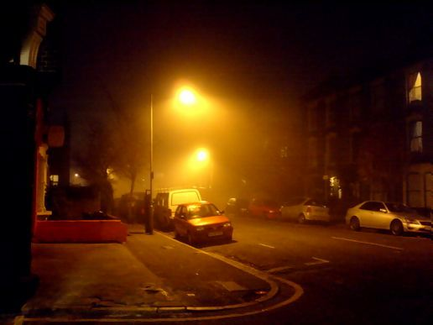
Obravnavana rasvetljava
Študija obravnava javno razsvetljavo, ki jo upravljajo občine.
Cestna razsvetljava / Road lighting

Slide 3
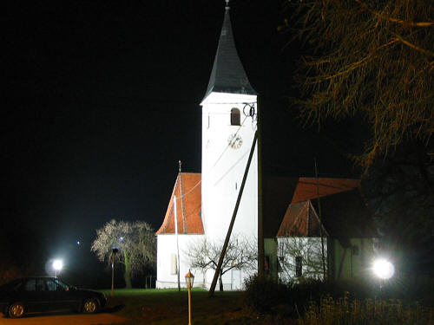
Obravnavana rasvetljava
Študija obravnava javno razsvetljavo, ki jo upravljajo občine.
Osvetlitev kulturnih spomenikov / Lighting of cultural heritage

Slide 4
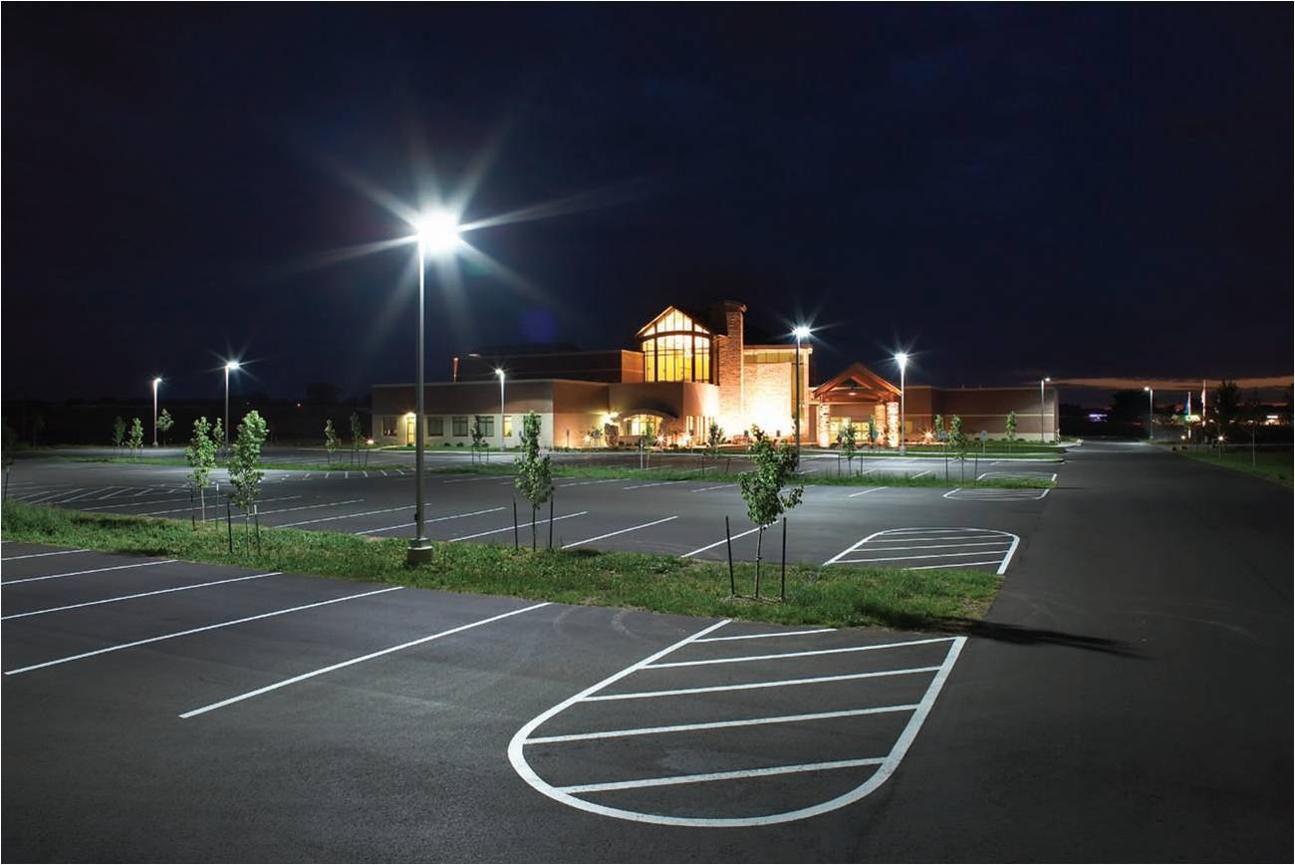
Obravnavana rasvetljava
Študija obravnava javno razsvetljavo, ki jo upravljajo občine.
Razsvetljava nepokritih objektov / Lighting of open spaces

Slide 5
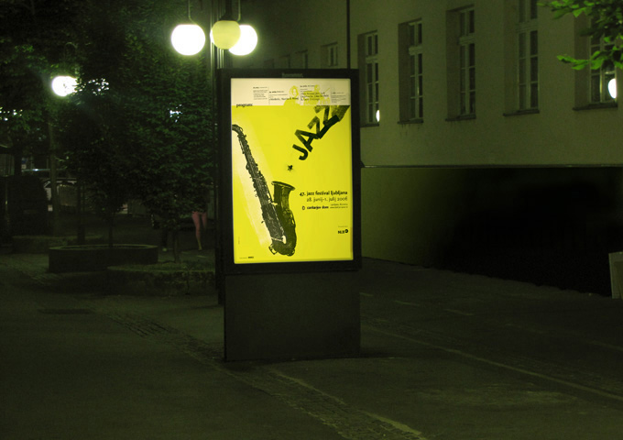
Obravnavana rasvetljava
Študija obravnava javno razsvetljavo, ki jo upravljajo občine.
Objekti za oglaševanje / advertising objects

Slide 6
Poraba energije v letu 2007
Zbiranje podatkov o porabi električne energije za javno razsvetljavo
Število prebivalcev
Porabljena električna energija za JR na leto
Iz tega smo izračunali porabljeno el. energijo na prebivalca na leto.

Slide 7
Poraba energije v letu 2007
Zbiranje podatkov o porabi električne energije za javno razsvetljavo v 58 slovenskih občinah (od tega 4 mestne)
Število prebivalcev
Porabljena električna energija za JR na leto
Iz tega smo izračunali porabljeno el. energijo na prebivalca na leto: ~73 kWh/preb
Podatki so zbrani s pomočjo plačanih računov za elektriko v občinah.

Slide 8
Poraba energije v letu 2011
V letu 2011 in 2012 ponovljena analiza s pomočjo načrtov razsvetljave.
Podatki zbrani za 83 občin (od tega 6 mestnih)
Bistveni podatki za analizo:
Število prebivalcev v občini
Površina občine
Poraba el. energije za JR na leto
Število svetilk

Slide 9
Poraba energije v letu 2011
Poraba na prebivalca:
62,35 kWh/preb (mestne: 66,03; ostale: 62,06)
15% zmanjšanje od leta 2007
Jakost posamezne svetilke:
153,86 W (mestne: 129,49; ostale: 155,81)
Poraba na km osvetljene ceste:
22,34 kWh/m (mestne: 23,86; ostale: 22,18)

Slide 10
Poraba energije v letu 2011
Primerjava porabe energije / Energy consumption comparison

Slide 11
Primerjava z evropskimi državami
Primerjava porabe energije, kjer so države razvrščene po gostoti prebivalstva / Energy consumption comparison with the countries ordered by their respective population density

Slide 12
Drugi kazalci varčnosti?
Država | Poraba na preb [kWh/preb] | Poraba na pov [kWh/km²] | Poraba na km ceste [kWh/km]
Švedska | 106,38 | 2.222,40 | 7.094
Irska | 27,74 | 2.037,41 | 1.784
Slovenija | 82,59 | 8.147,42 | 4.229
Francija | 79,24 | 9.062,98 | 4.831
Poljska | 62,83 | 7.675,46 | 6.246
Nemčija | 42,00 | 9.681,78 | 1.509
Velika Britanija | 39,81 | 10.163,79 | 5.926
Belgija | 90,55 | 32.625,79 | 6.584
Nizozemska | 46,00 | 18.166,93 | 5.947
EU 25 | 51 | 5.987,30 | 3.565

Slide 13
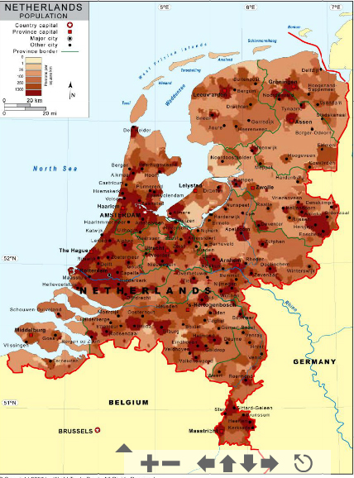
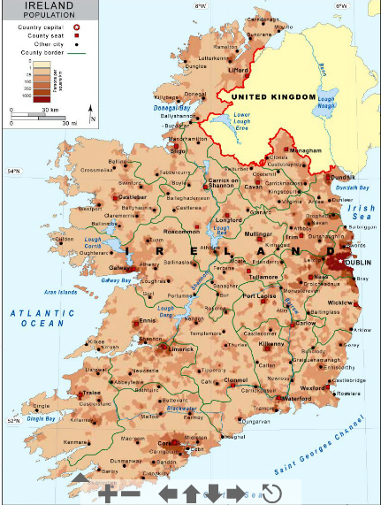
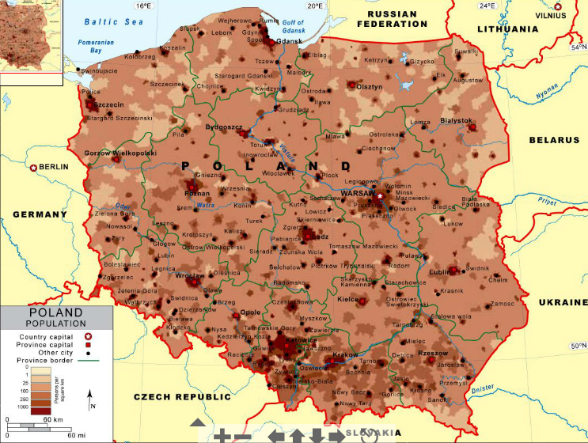
Drugi kazalci varčnosti?
Gostota prebivalstva posameznih evropskih držav / Population density of selected european countries

Slide 14
Drugi kazalci varčnosti?
Poraba energije za JR v slovenskih občinah. Občine razvršene po gostoti prebivalstva / Energy consumption for public lighting in slovenian municipalities. Municipalities ordered by their respective population densities.

Slide 15
Hvala za pozornost
Mitja Prelovšek, prof. dr. Grega Bizjak
Univerza v Ljubljani
Fakulteta za elektrotehniko
Laboratorij za razsvetljavo in fotometrijo
mitja.prelovsek@fe.uni-lj.si

